Slide 1
Adam Lazarowicz ps. ,,Klamra''
Amelia Antkiewicz i Daria Słoniowska 8e

Slide 2
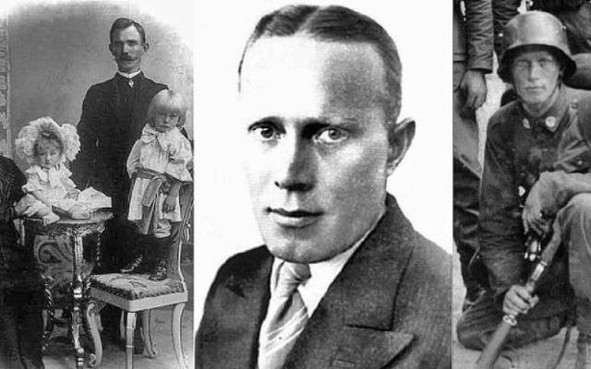
Podstawowe informacje
Urodził się 14 października 1902 roku w Bezerowicy Małej k. Zbaraża na Podolu. Od najmłodszych lat wychowywany był w duchu patriotyzmu. Matka uczyła Adama popularnego wierszyka „Kto Ty jesteś?”, podsuwała do czytania dzieła A. Mickiewicza i H. Sienkiewicza.

Slide 3
W 1919 roku zaczęła się wojna polsko-ukraińska. A. Lazarowicz miał wówczas prawie 17 lat. Zgłosił się na ochotnika do wojska, lecz nie mógł bez zgody rodziców wyruszyć na wojnę. Poprosił ojca kolegi, by ten za dwie paczki papierosów podał się za jego rodzica i złożył zgodę werbunkową do wojska.

Slide 4
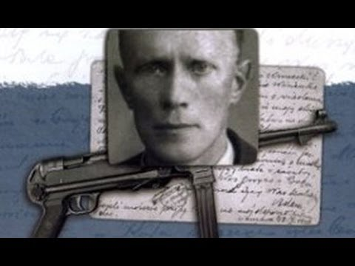
W 1920 roku ponownie zgłosił się do wojska i wziął udział w wojnie polsko-bolszewickiej. Ranny w nogę, szybko zyskał szacunek oraz imponującą opinię ,,starego wygi wojskowego”.

Slide 5
Życie prywatne
Podczas walki w 1919 poznał swoją przyszłą żonę, Jadwigę. Pobrali się
w 1923 roku w Krakowie. Nowożeńcy wyjechali do pracy na wieś, zamieszkali w Kamieniu w powiecie krakowskim. Tam A. Lazarowicz zaangażował się w życie społeczne. Założył kółko rolnicze, koło gospodyń wiejskich oraz odział Ochotniczej Straży Pożarnej. Miejscowa ludność darzyła ogromną sympatią rodzinę Lazarowiczów.

Slide 6
Działalność wojskowa
Tuż po wybuchu ll wojny światowej, znów zaciągnął się do wojska. Zaangażował się w działalośc konspiracyjną, współtworząc oddział AK w Gumniskach. Współpracował z oddziałami ZWZ, uczestniczył w działaniach sabotażowych. Po fali aresztowań, z obawy przed dekonspiracją, Lazarowicz przeniósł Komendę Obwodu z Dębicy do Gumnisk.
A. Lazarowicz nie zaprzestał utrzymywania kontaktów z wojskiem. 1 stycznia 1936 roku otrzymał stopień porucznika rezerwy. Jednak ze względu na chorobę płuc został zwolniony z powszechnego obowiązku wojskowego. I choć brakowało mu wojska i corocznych ćwiczeń, często musiał wyjeżdżać do sanatorium, aby podreperować nadszarpnięte zdrowie.

Slide 7
28 lipca 1944 roku Adam otrzymał rozkaz rozpoczęcia akcji „Burza”. Obwód Dębica (5 Pułk Strzelców Konnych), w którym służył, podzielono na trzy ugrupowania partyzanckie. Jego pluton Gumniska należący do ll rejonu, otrzymał zadanie koncentracji przy leśniczówce.
Na zdjęciu : kapelan wojenny Stanisław Bartosz ps. ,,Mieczyk'' odprawiający Mszę Świętą. Bóg w życiu A.Lazarowicza i jego kolegów z lasu był zawsze obecny.

Slide 8
Okres po ll wojnie światowej
Po zakończeniu ll wojny światowej nadszedł ciężki czas dla polskich bohaterów.
Władze komunistyczne represjonowały zbrojne podziemie.
Lazarowicz rozpoczął tajne działania w Rzeszowie, a potem we Wrocławiu. Był zastępcą dowódcy lV Zarządu Głównego Zrzeszenia WiN.
*Bografia Adama Lazarowicza, napisana przez Jego syna Zbigniewa Lazarowicza.

Slide 9
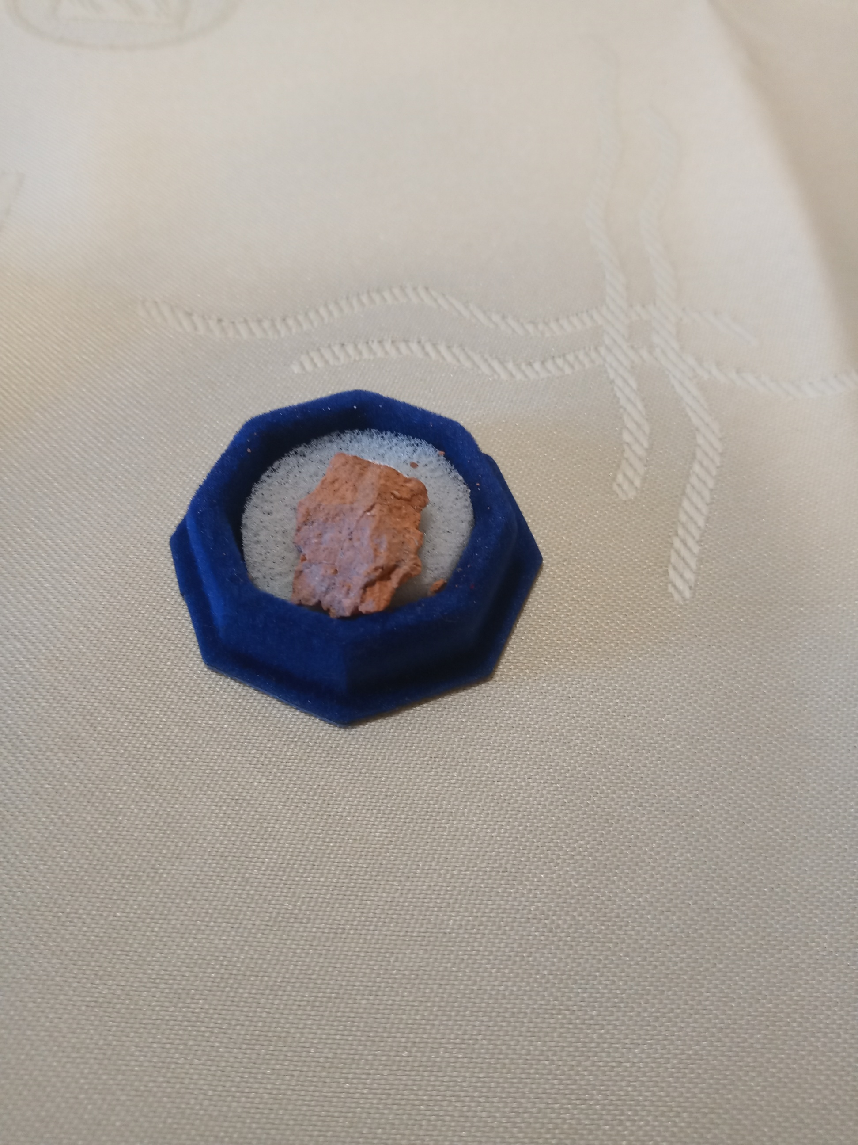
W 1947 roku A.Lazarowicz został aresztowany przez komunistów. W więzieniu poddano go bestailskim i nieludzkim torturom. Po pokazowym procesie 1 marca 1951 roku o 21:25 został uśmiercony strzałem w tył głowy razem z prezesem lV Zarządu Głównego Zrzeszenia WiN Łukaszem Cieplińskim.
*relikwia muru, przy którym został postrzelony Adam Lazarowicz. Należy ona do Jego wnuka .
Na pamiątkę tych wydarzeń co roku 1 marca obchodzimy dzień Żołnierzy Wyklętych

Slide 10
Dziękujemy za obejrzenie prezentacji
Źródła:
Wspomienia wnuka - Przemysława Lazarowicza
Dokumenty
Książka pt. ,,Mój Ojciec Adam Lazarowicz'' ~Zbigniew Lazarowicz
Google grafika

